Slide 1
МКДОУ Быковский детский сад №3 «Солнышко» Информационно-познавательный проект «Семейный альбом: история одной фотографии» Авторы проекта: Нугманова Бибигуль Борисовна Соломина Надежда Михайловна

Slide 2
Семейный, старенький альбом, С простыми серыми листами, Уж пожелтевшими местами, Но сколько судеб помнит он. Как черно-белое кино, Мелькают памяти страницы. Знакомые, родные лица, их, многих, нет уже давно. (стихи неизвестного автора) .

Slide 3
Проект: Долгосрочный(декабрь - апрель) информационно-познавательный групповой
Участники проекта:
Дети старшей группы
Родители воспитанников
воспитатели

Slide 4
Цель:
узнать судьбу человека, запечатлённого на этом снимке.
Задачи:
изучить воспоминания очевидцев, организовать поиск сведений у родственников, в архивах;

Slide 5
Актуальность
С каждым годом все дальше от нас тот памятный день – День Победы в Великой Отечественной войне. Великая Отечественная война явилась сложнейшим испытанием для народа нашей страны. Нет ни одной семьи, которую она обошла стороной. До сих пор в семейных альбомах хранятся пожелтевшие фотографии военной поры, на которых еще совсем молодые в солдатской шинели или на заводе прабабушки и прадедушки, их дети, родители – все немые свидетели той далёкой страшной войны.
С каждым годом ветеранов Великой Отечественной войны в нашей стране становится всё меньше и меньше. И мы должны помнить о тех, кто завоевал для нас свободу и дал возможность жить сейчас нашему современному поколению.

Slide 6
Наш семейный альбом
И летят за страницей страницы -
Наших дней верстовые столбы,
И в домашнем альбоме хранится
Фотокопия нашей судьбы
В.Мурзин
Наш семейный альбом... Я снова держу его в руках . Так сложилось в моих правилах, что когда мне нужно принять какое-то серьезное решение, и мне не с кем посоветоваться, я беру альбом в руки, листаю фотографии, смотрю на любимых и родных мне людей и как будто держу с ними семейный совет . А еще мы завели в доме традицию: накануне праздника Дня Победы мы, всей семьей, рассматриваем фотографии наших родных, к сожалению, их нет теперь рядом с нами, но когда мы смотрим на пожелтевшие от времени снимки нам кажется, что стирается грань времени, родные лица оживают и говорят с нами...

Slide 7
Моя семья чтит память предков, хранит традиции, которые были созданы еще моими прабабушками и прадедушками. Ведь будущее невозможно без прошлого. И невозможно строить что-то новое, не зная прошлого, то есть
историю! Историю своей семьи, своего рода и историю своей Родины!
Время неумолимо движется вперед, одно поколение сменяет другое –таков закон природы, но неизменным остается одно –наша генетическая
память и те ценности, которые передаются по наследству. Ценностью моей
семьи является память о моих прабабушках и прадедушках, которых уже нет с
нами. В годы Великой Отечественной войны каждый из них внес свой вклад в
дело победы над фашистами! Как гражданин своей страны, я знаю историю
государства, и те страшные страницы второй Мировой войны. Но мои знания
подкреплены не только учебниками, документальными фильмами, а
правдивыми рассказами из уст очевидцев, дорогих мне людей, которые
пережили эти «грозовые, пороховые» годы.
В альбоме хранятся фотографии моего прадедушки Тупикина Ивана Григорьевича.

Slide 8
Тупикин Иван Григорьевич Дата рождения: 02.02.1914 Дата смерти: 27.04.1984 Место рождения: Сталинградская область, Средне - Ахтубинский район, с.Безродное Место призыва: Быковский РВК Сталинградская область, Быковский район Военная часть.846 ап.278 од.3 гв.А

Slide 9
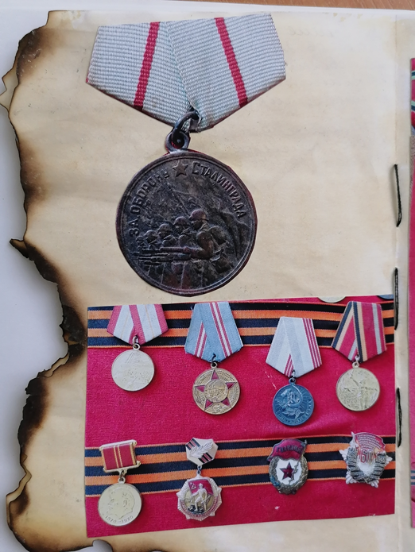
Медали Героя

Slide 10
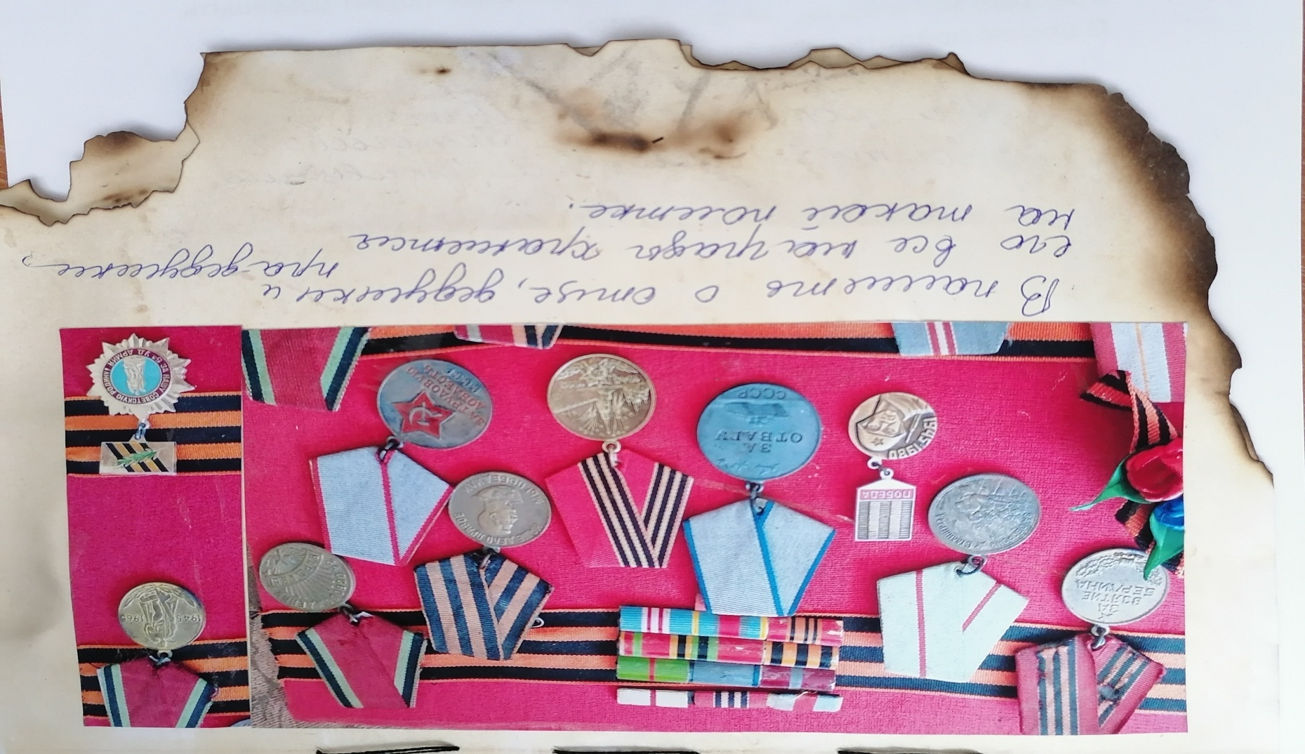

Slide 11
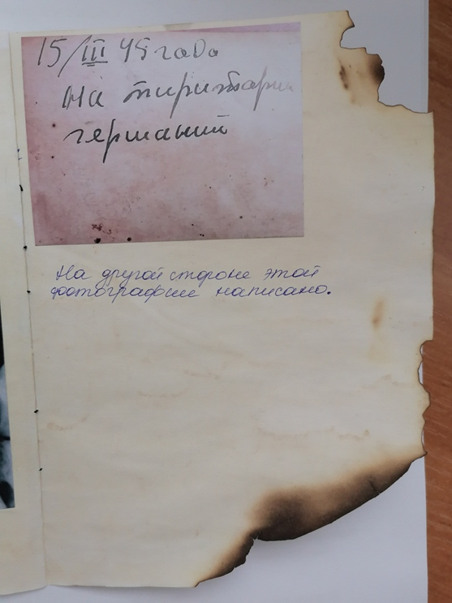
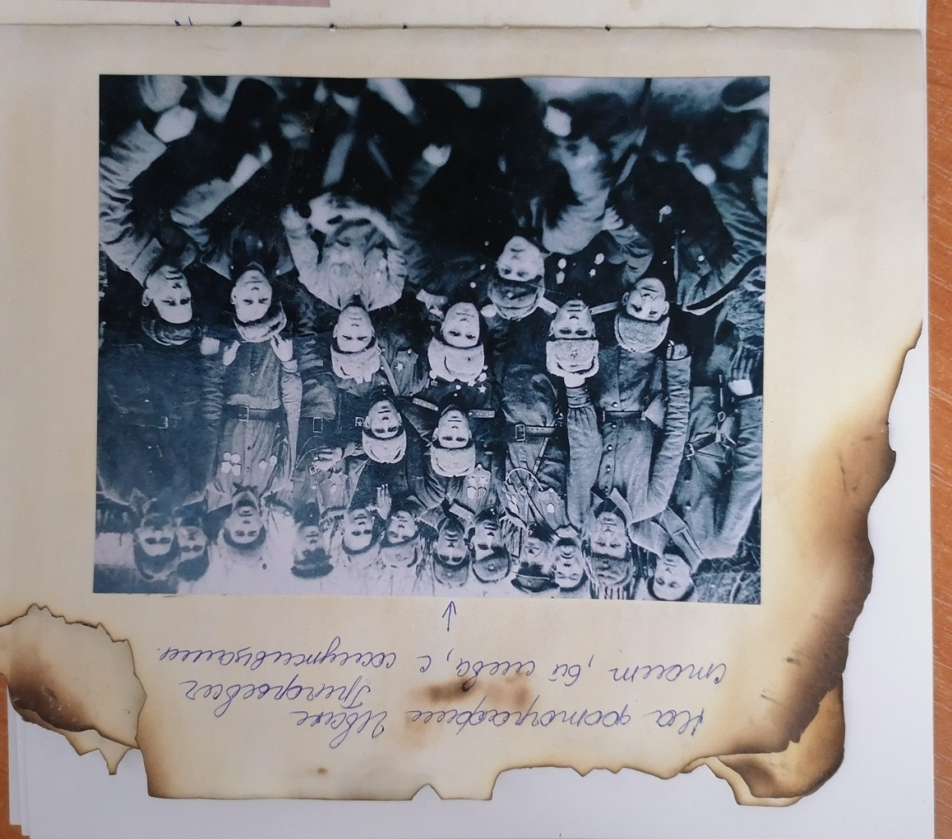

Slide 12
Эта старая фотография –реликвия большой семьи Тупикиных. Она рассказала многое о прадеде Тупикине Иване Григорьевиче. Уверены, что связь поколений в их семье не будет потеряна с годами, если мы трепетно будем относиться к реликвиям, а старые фотографии заговорят живым голосом истории.

Slide 13
Время идет... Оно не стоит на месте... Новые фотографии появляются в
нашем семейном альбоме . Вот на фото мой дедушка. Он пошёл учиться в Краснодарское высшее военное авиационное училище лётчиков имени героя советского союза А. К. Серова. Он будет защитником Родины и будет продолжать традиции семьи. Профессия военного всегда в истории России была уважаема, почетна и значима своим предназначением:«Родину защищать», и я горда за своего дедушку!
Так продолжается история моей семьи, вместе с ней бережно хранятся семейные ценности, соблюдаются традиции, живёт и память!
И в нашем семейном альбоме нет последней страницы, а значит, будут новые снимки знаменательных событий нашей жизни...
Я закрываю наш семейный альбом, говорю тихо: «Спасибо!» и
кладу в шкаф. До следующей встречи...

Slide 14
Сколько несчастий нам принесла Эта жестокая, злая война. Подвиги помнить мы будем всегда. Вам, ветераны, слава! Честь сохранили, Отчизну спасли, Справиться с грозным фашизмом смогли! Что есть сильнее русской земли? Вам, ветераны, слава! Солнце сияет, и чист небосклон, Скажем: «Спасибо!» за то, что живем! Вам, ветераны, наш низкий поклон! Вам, ветераны, слава!

Slide 15
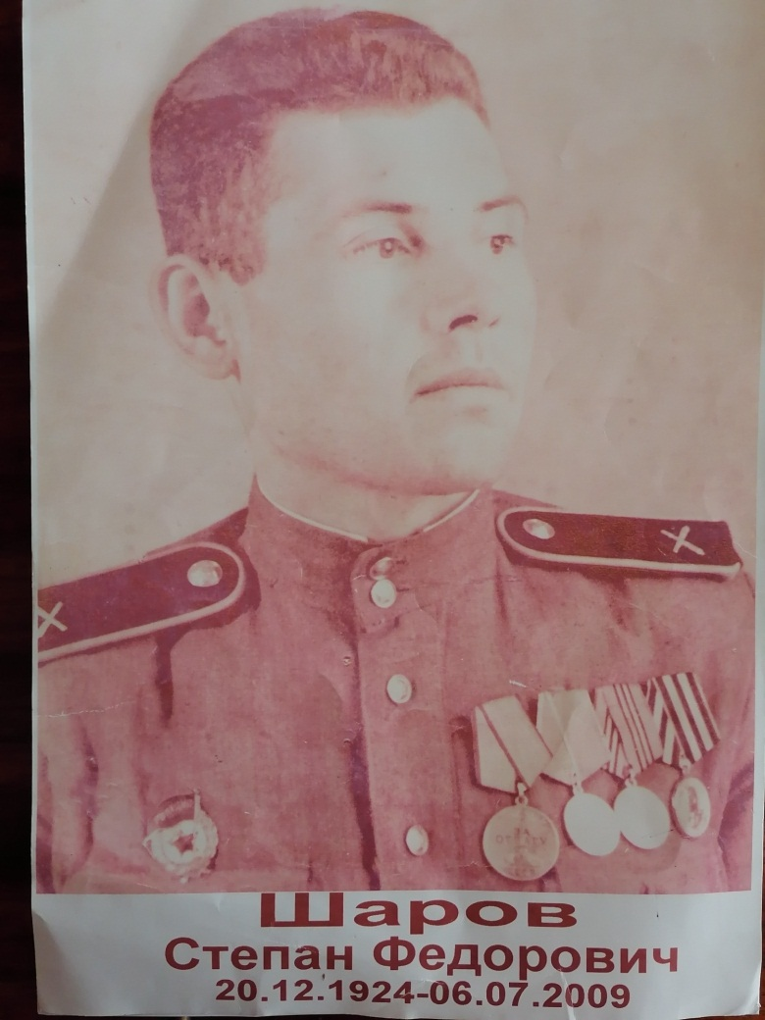
Шаров Степан Федорович
Дата рождения: 20.12.1924г. Дата смерти: 06.07.2009г. Место рождения: Пермская область,
Очерский район, деревня Торсуново. Место призыва: Пермская область,
Очерский район.01 августа 1942 г.

Slide 16
Анна Алексеевна Шарова с правнуком Матвеем

Slide 17
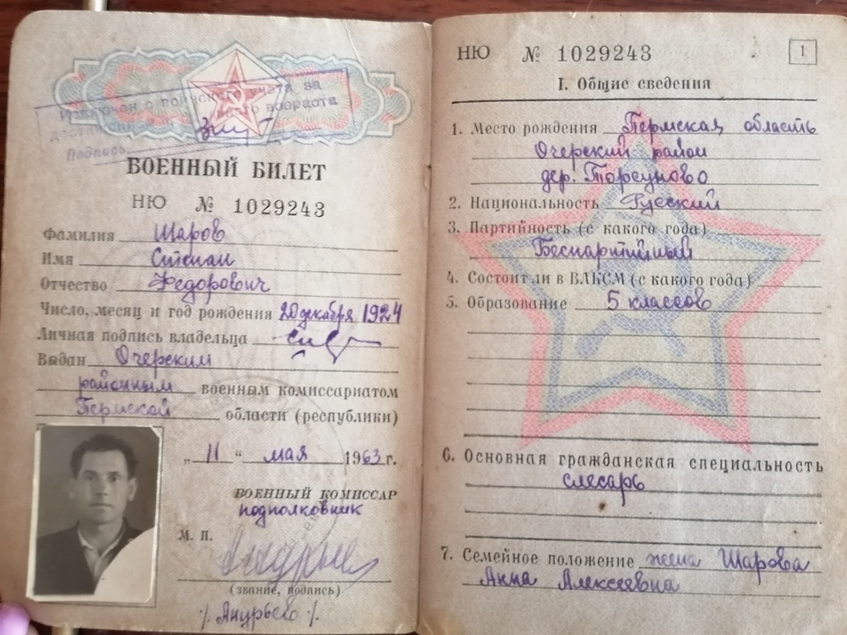
20 декабря 1945 г. принял присягу при 1002 отделении батальон связи В Великой Отечественной войне с сентября 1942года по май 1945года в составе :23 гвардии мин.тяж.бригады

Slide 18
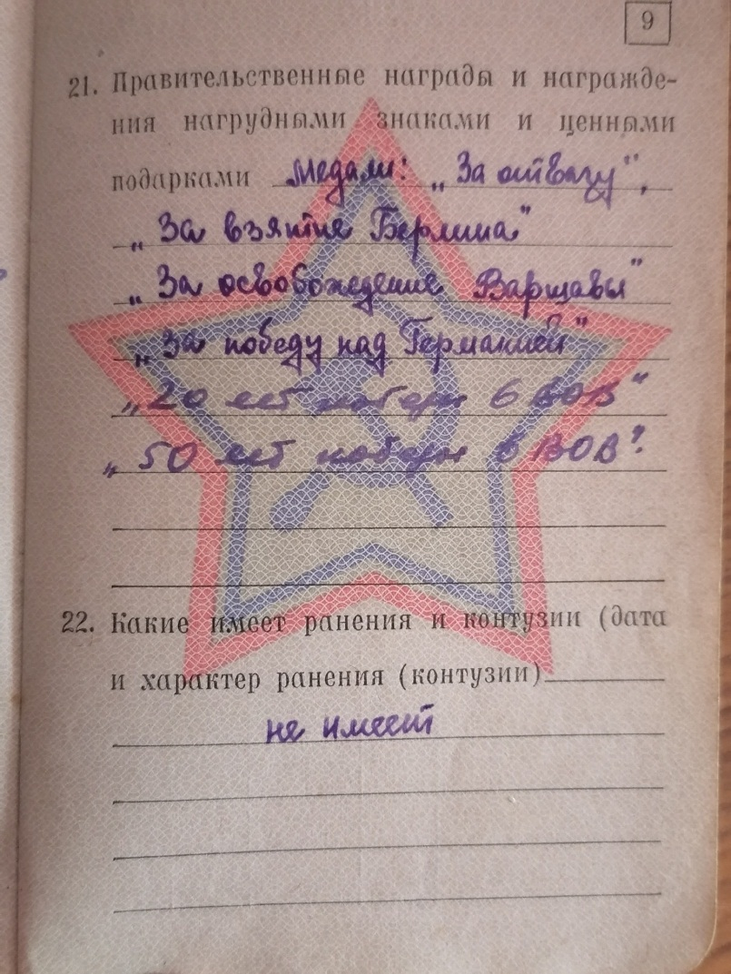
Медали «За отвагу» «За взятие Берлина» «За освобождение Варшавы» «За победу над Германией» «20 лет победы в ВОВ» «50 лет победы в ВОВ»

Slide 19
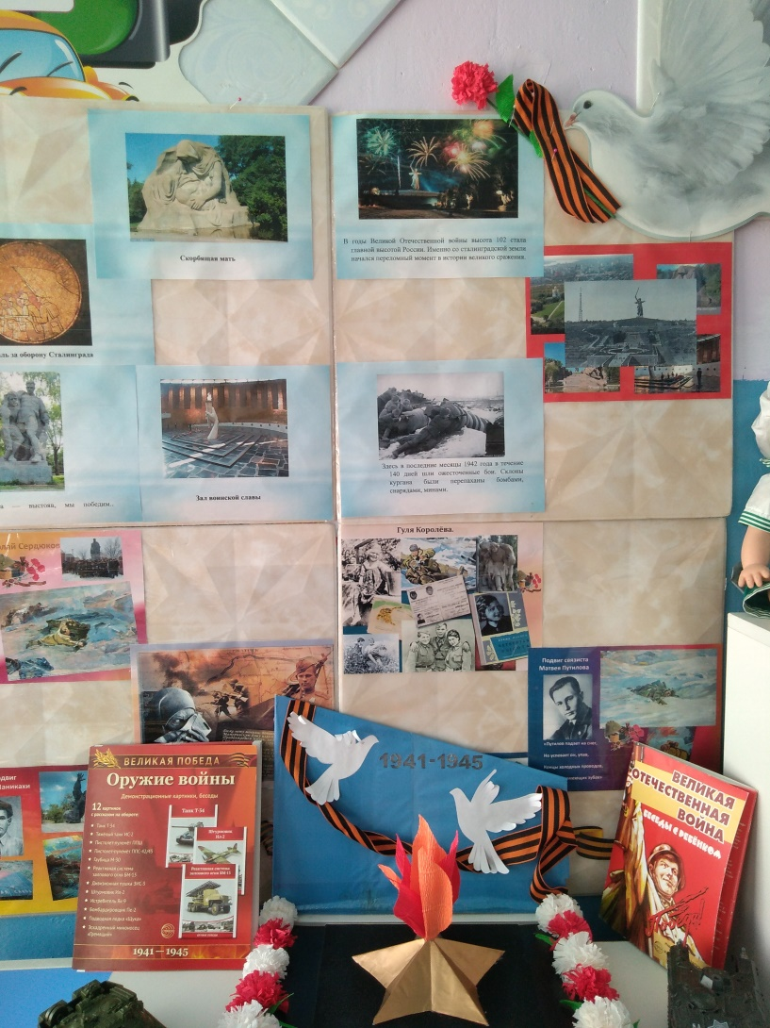
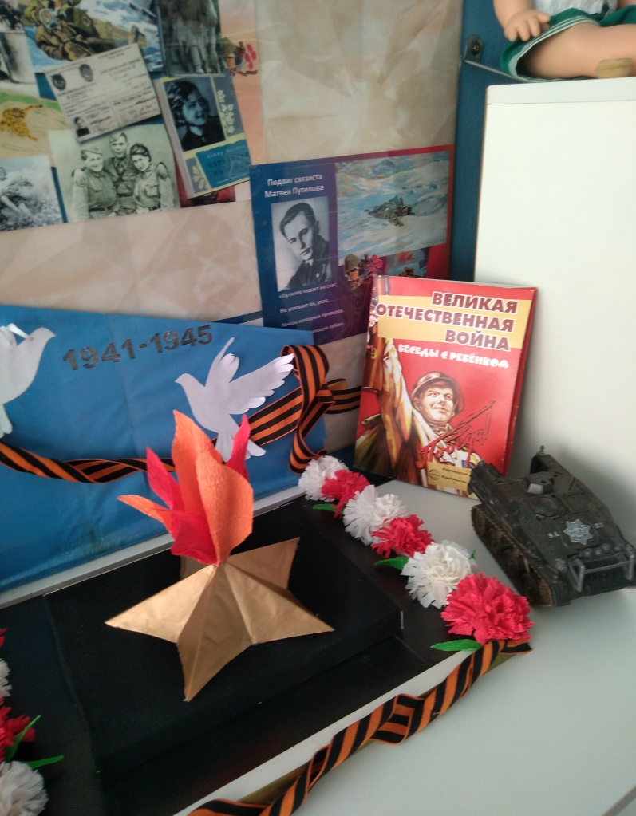
Предметно- развивающая среда

Slide 20
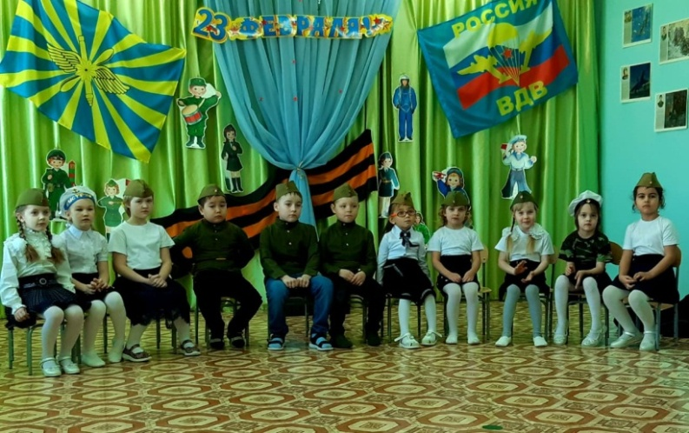
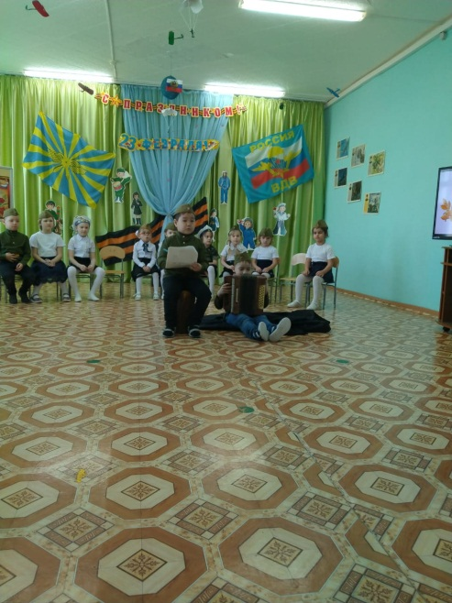
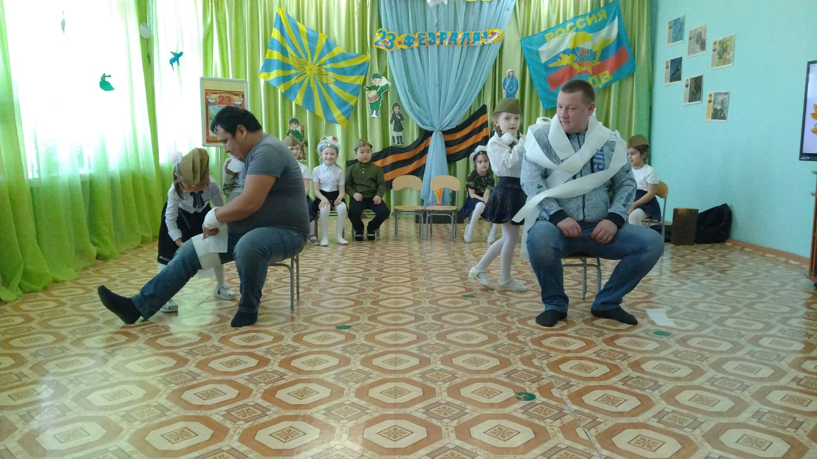
Утренник «День защитника Отечества»

Slide 21
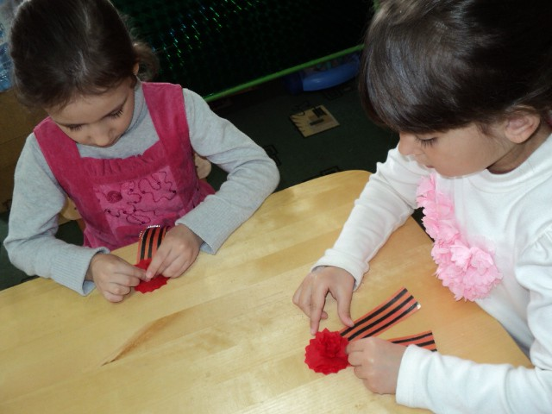
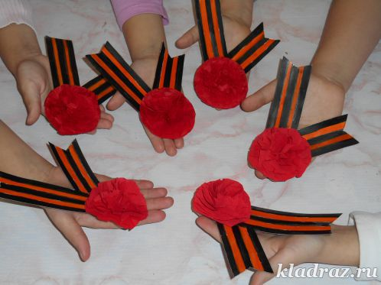
Акция «Георгиевская ленточка»

Slide 22
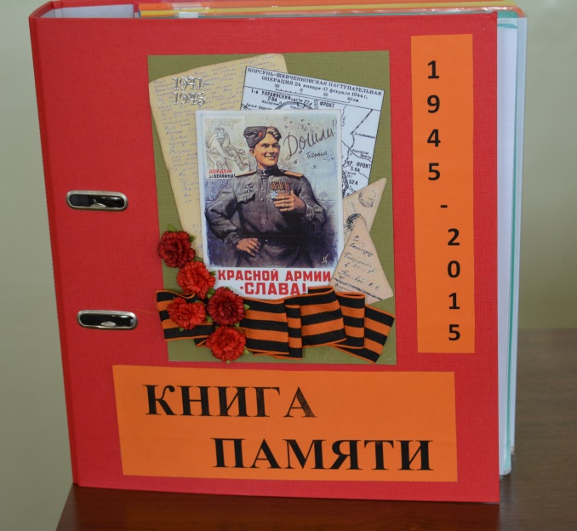
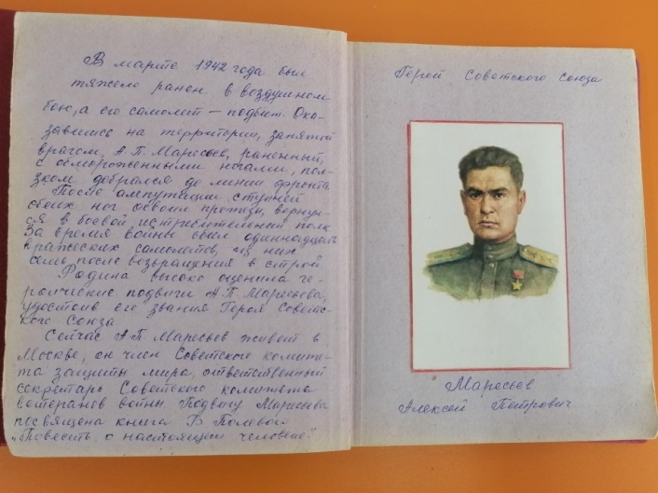
Альбом «Герои Великой Отечественной войны»

Slide 23
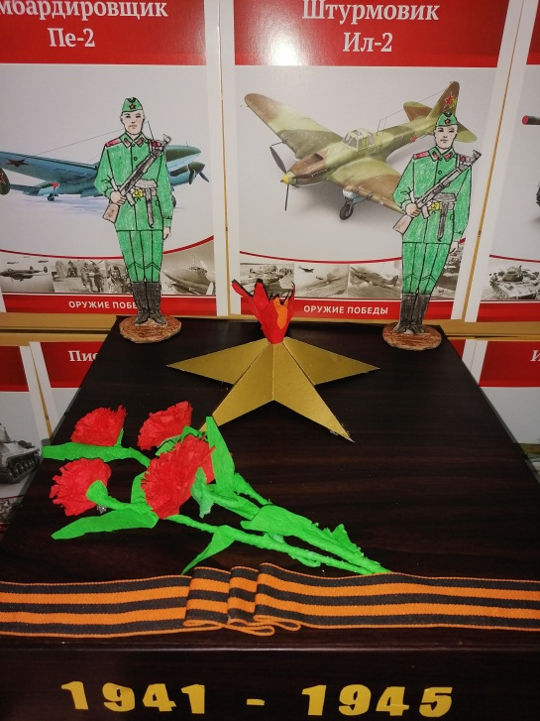
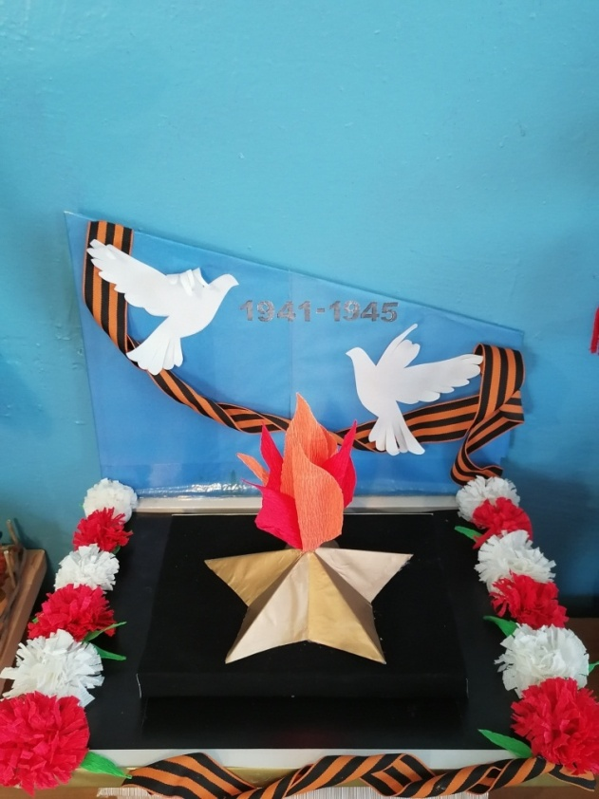
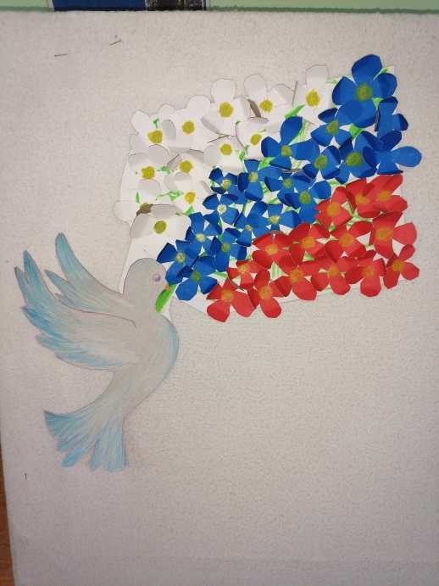
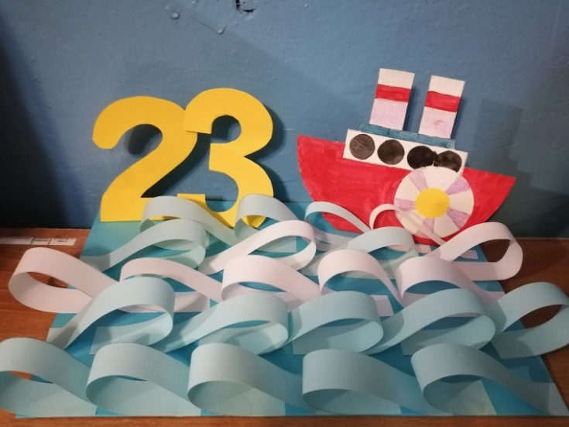
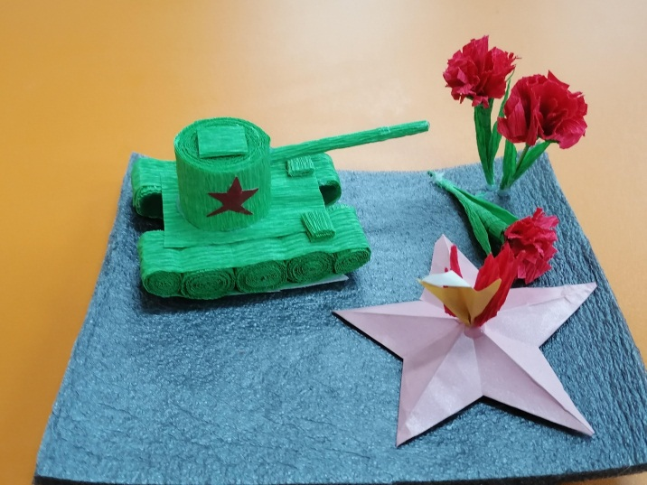
Галерея детского творчества

Slide 24
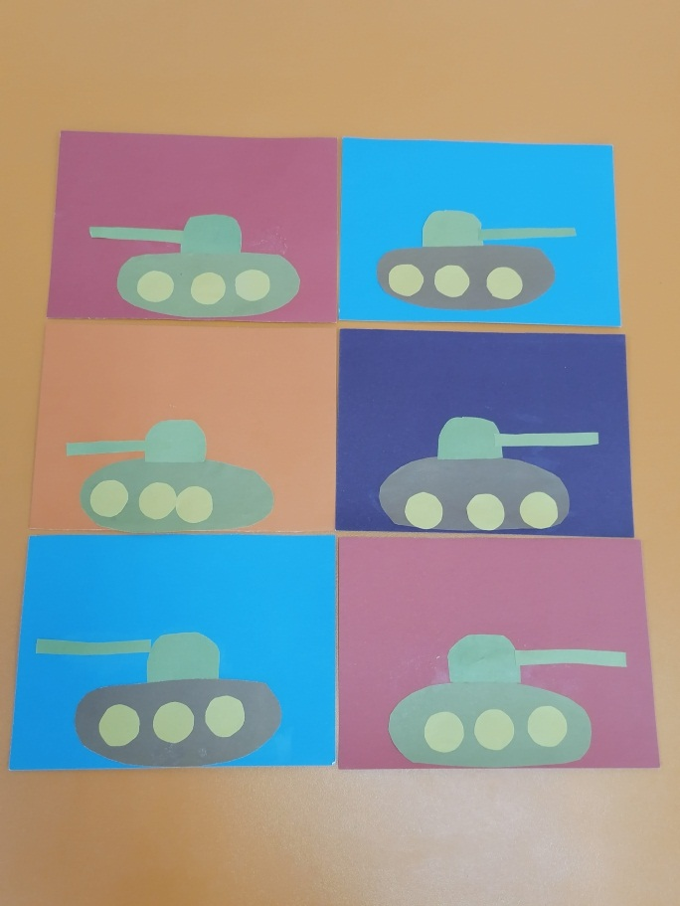
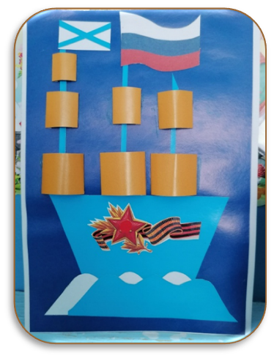

Slide 25
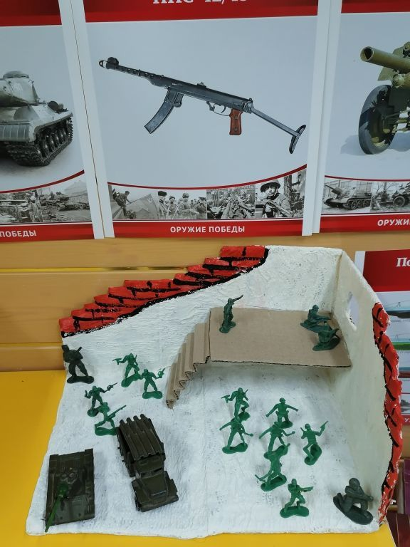

Slide 26
Заключение.
Чувство патриотизма нельзя привить в принудительном порядке.
Из каждой судьбы отдельного человека складывается судьба страны.
Мы это почувствовали, когда проводили свою работу по открытию забытой биографии Ивана Григорьевича Тупикина
Степана Федоровича Шарова

Slide 27
Результаты проекта
Пополнена развивающая среда
Оформлен альбом «Герои Великой Отечественной войны»
Подготовлена выставка работ родителей и детей
Изготовлена Книга Памяти
Оформлены уголки памяти в группах
Проведена акция «Георгиевская ленточка»
Изготовлены папки- передвижки, буклеты о ВОВ

Slide 28
Сколько лет уж прошло, с той поры,
Как горела земля под ногами,
Многих нет ветеранов войны,
Но, мы помним о них, они с нами.
И, листая альбомы в семье,
Вдруг заметит нечаянно кто-то,
Притаилась война в уголке,
В пожелтевшем от времени фото.
С фотографий с улыбкой глядят,
Те, кто жизни своей не щадил,
В тех далёких жестоких боях,
От фашистов страну защитил.
Не померкнет их слава в сердцах.
Укрепляется память с годами,
У народа жить будет в веках,
Тот, кто бился жестоко с врагами.

